Slide 1

Tech Challenge Fase 1
Case NPS Preditivo
Grupo 79
Alessandra M. Capecce
Alessandro P. dos Santos
Edson L. Doro

Slide 2
Tech Challenge Fase 1 — Case NPS Preditivo
Contexto do problema de negócio
Pergunta que a análise busca responder
Principais insights da análise exploratória (EDA)
Fatores que mais impactam a satisfação do cliente
Recomendações práticas para o negócio
Limitações e riscos da estratégia

Slide 3
Tech Challenge Fase 1 — Case NPS Preditivo
Contexto do problema de negócio
Business Model Canvas
Contexto do problema de negócio
Com o crescimento acelerado do e‑commerce nacional, a empresa passou a lidar com um volume significativamente maior de pedidos, entregas e interações com clientes.
Esse aumento de escala trouxe ganhos operacionais, mas também revelou desafios relevantes na experiência do cliente, refletidos na alta variabilidade do Net Promoter Score (NPS).
Observa‑se que, mesmo sob indicadores operacionais aparentemente semelhantes, alguns clientes se tornam promotores, enquanto outros se tornam detratores, indicando a existência de falhas ao longo da jornada que não são explicadas apenas por métricas finais.
Empresa do segmento de ecommerce com 10 anos de mercado e com atuação nas 5 regiões do Brasil.
Business Model Canvas
Parcerias Principais
Atividades Chave
Proposta de Valor
Relacionamento com clientes
Segmento de Clientes
- Catalogo Online
- Recomendação de Compras
- Opções de Pagamentos e Parcelamentos
- Entrega e Tracking
Oferecer uma variedade de produtos do <segmento> com preços competitivos e entrega rápida.
Experiência de compra encantadora para os nossos clientes
Autoatendimento chatbot
Atendimento assistido por whatsapp
Operadores Logísticos (Correios e Couriers)
Parceiro de Tecnologia de Pagamentos
Marketplaces (Mercado Livre, Shopee e Amazon)
Pessoas que fazem compras online
Recursos Principais
Canais
- Plataforma de Ecommerce
- Marketing Digital
- Suporte ao Cliente
- Processamento e Entrega dos pedidos
- Ecommerce (Website)
- Redes Sociais
Estrutura de Custo
Fontes de Receita
- Compra e Estoque de Produtos
- Marketing
- Website (hospedagem e manutenção)
- Administrativo
Venda dos produtos
Notes:
Key insights: Descentralizado

Slide 4
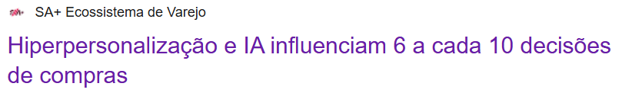

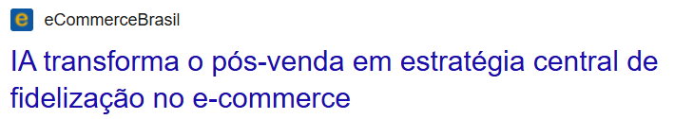
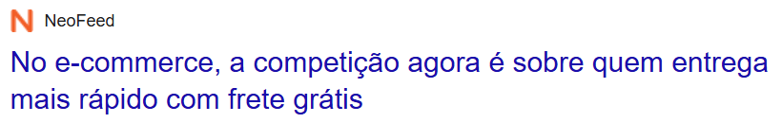

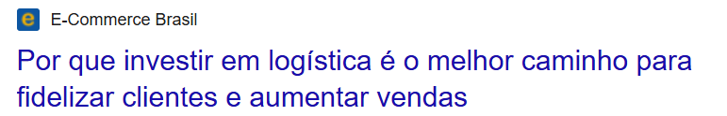




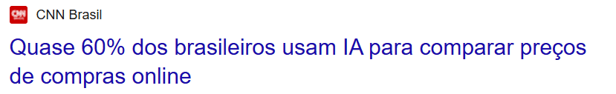
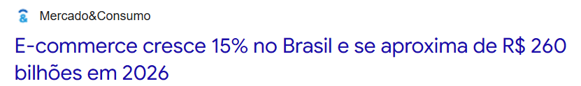
Tech Challenge Fase 1 — Case NPS Preditivo
Contexto do problema de negócio
Cenário do ecommerce no mercado brasileiro
Por que este é um problema estratégico.
O aumento de clientes detratores representa risco direto à marca, fidelização e receita.
Atualmente, o NPS é coletado apenas ao final da jornada, limitando a atuação preventiva.
A empresa identifica a insatisfação quando o impacto reputacional e operacional já ocorreu.
Existe oportunidade clara de utilizar dados operacionais para antecipar riscos e priorizar ações corretivas
Oportunidades
& Desafios
Guerra logística com os grandes marketplaces
Notes:
Key insights: Descentralizado

Slide 5

Tech Challenge Fase 1 — Case NPS Preditivo
Contexto do problema de negócio
Por que esse problema é relevante para a empresa ?
Nossa empresa está em franca expansão no país, mas com o aumento das nossas vendas e número de clientes pelo Brasil, estamos percebendo um número elevado de detratores (NPS). Com isso temos um risco de comprometimento da nossa marca, fidelidade dos nossos clientes e consequentemente perda de receita e marketshare.
O problema é a incapacidade de agirmos preventivamente sobre a experiência do cliente. Hoje, o NPS é coletado apenas ao fim da jornada. Assim, a empresa descobre a insatisfação quando o dano já ocorreu.
Net Promoter Score
O NPS é o nosso termômetro de satisfação do cliente
Recompra
Clientes satisfeitos são clientes fiéis
Boca a Boca
Promotores ➔ Recomendação para amigos e familiares
Detratores ➔ Geralmente usam redes sociais para reclamar
Market Share
Promotores ➔ Aumento orgânico de novos clientes através do boca a boca
Detratores ➔ Potencial perda de atuais e novos clientes devido o alcance das redes sociais
Indicadores de Mercado
Reclame Aqui – Selo RA1000
Benchmarking da concorrência
Tendências do mercado brasileiro

Slide 6

Em termos práticos, o desafio busca responder:
Pergunta que a análise busca responder
1. Quais fatores operacionais mais afetam a experiência do cliente ?
2. O que transforma clientes em promotores, neutros ou detratores ?
3. Como priorizar ações de logística e atendimento antes da pesquisa de NPS ?
A variável escolhida é NPS Score, que vai de 0 a 10.

Slide 7
NPS | Net Promoter Score
Pergunta que a análise busca responder
Por que ela foi escolhida?
Porque é a medida explícita de satisfação disponível na base e traduz a percepção final do cliente após sua jornada.
Em que momento ela é coletada?
Após a experiência de compra, incluindo entrega e eventuais interações com atendimento.
Riscos de usar o NPS na análise
O NPS é uma métrica reativa, não preventiva por natureza.
O NPS mostra o resultado da experiência, mas não explica sozinho a causa.
Pode haver influência emocional do momento da resposta.
A variável escolhida é NPS Score, que vai de 0 a 10.

Slide 8
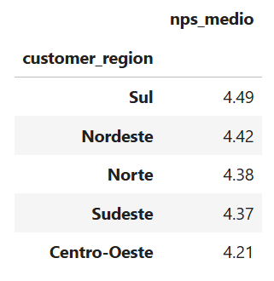
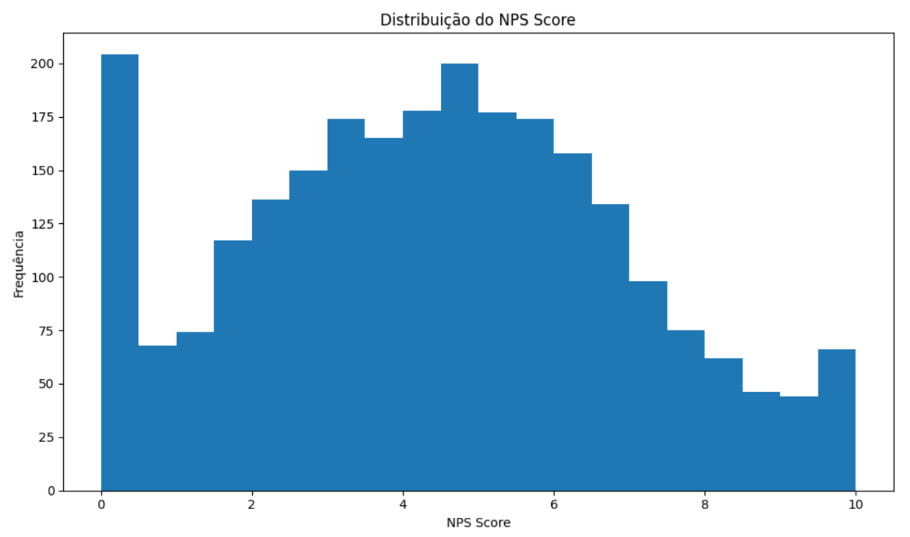
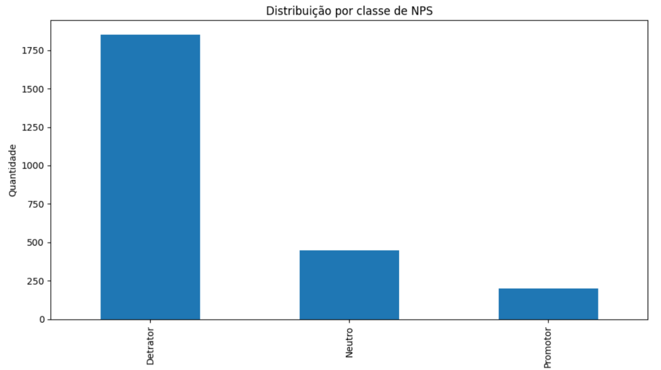
Tech Challenge Fase 1 — Case NPS Preditivo
Principais insights da análise exploratória (EDA)
Dados relevantes da análise
A distribuição do NPS ajuda a identificar o equilíbrio entre clientes satisfeitos e insatisfeitos. Em contexto de negócio, interessa menos a forma estatística da curva e mais o volume concentrado em faixas críticas.
Essa visão mostra o tamanho do problema. Uma proporção alta de detratores indica risco para recompra, reputação e crescimento orgânico. Notamos também que o NPS é muito similar em todas as regiões do Brasil
A base é consistente (sem valores nulos ou duplicados), temos um volume suficiente com 2.500 registros e com variáveis da jornada end-to-end do cliente.
Dados do cliente ➔ Pedido ➔ Pagamento ➔ Entrega ➔ Atendimento ➔ Satisfação da Experiência

Slide 9
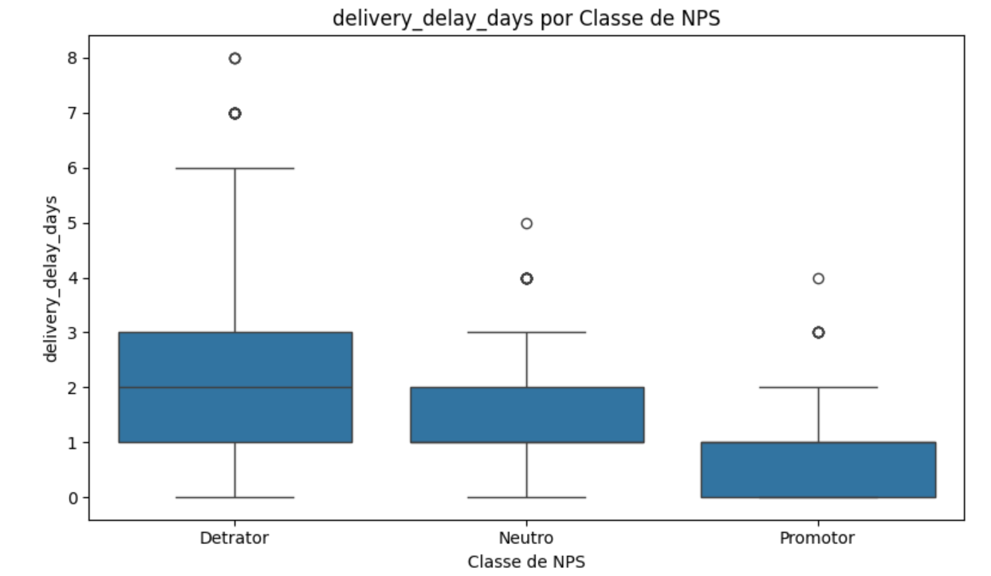
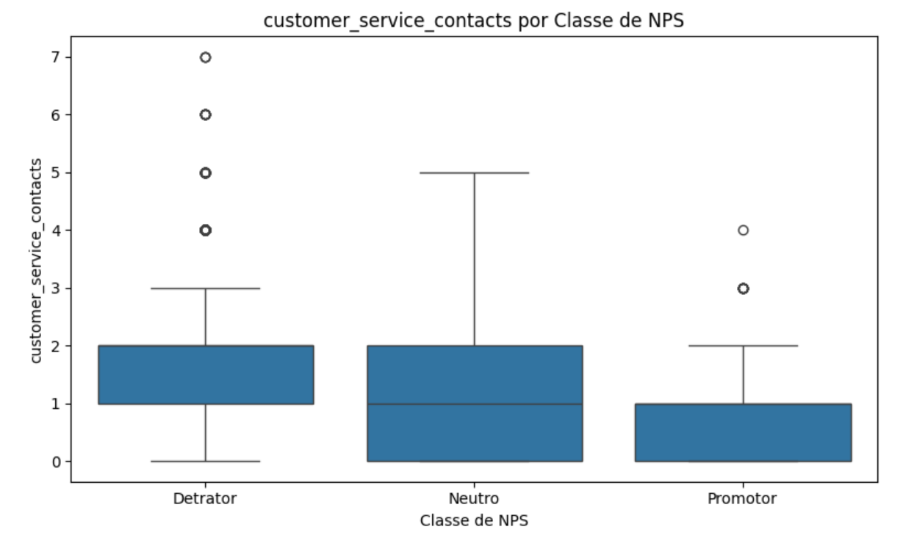
Tech Challenge Fase 1 — Case NPS Preditivo
Principais insights da análise exploratória (EDA)
Dados relevantes da análise
Os Detratores concentram maiores dias de atraso e contatos com suporte. Identificamos também outliers, ou seja, situações mais extremas em dias de atraso e contatos com o suporte que fogem do comportamento médio.
Já os Promotores tendem a apresentar uma jornada mais estável e menos sinais de fricção sem atrasos significativos na entrega. Isso reforça que logística e atendimento são os principais drivers da satisfação do cliente.

Slide 10
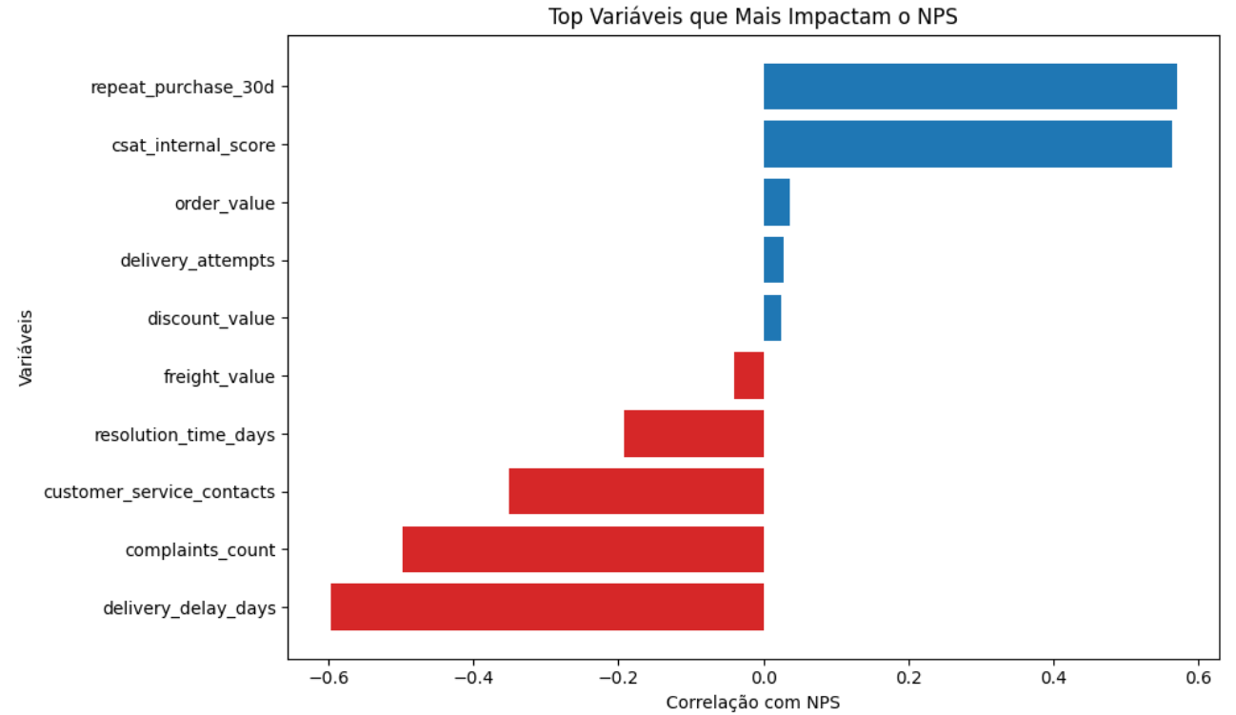
Tech Challenge Fase 1 — Case NPS Preditivo
Principais insights da análise exploratória (EDA)
Dados relevantes da análise
Aqui vemos que os principais drivers de insatisfação estão relacionados à logística e atendimento, como atraso na entrega, número de reclamações e contatos com suporte.
Por outro lado, indicadores como recompra e satisfação interna apresentam forte relação positiva com o NPS.

Slide 11
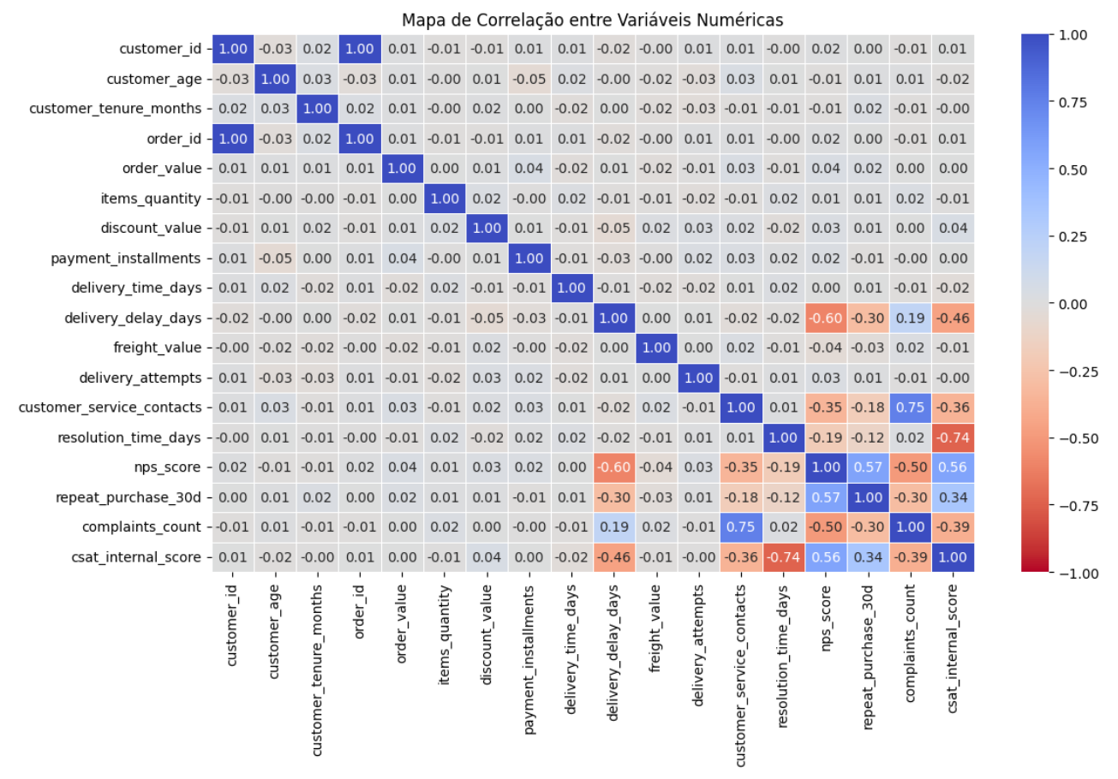
Tech Challenge Fase 1 — Case NPS Preditivo
Principais insights da análise exploratória (EDA)
Dados relevantes da análise
Correlações negativas relevantes com NPS costumam indicar pontos de dor operacional.
Correlações positivas sugerem variáveis associadas a boa experiência.
Em um e-commerce, espera-se destaque para atraso, reclamações, contatos com suporte e score interno de satisfação.

Slide 12
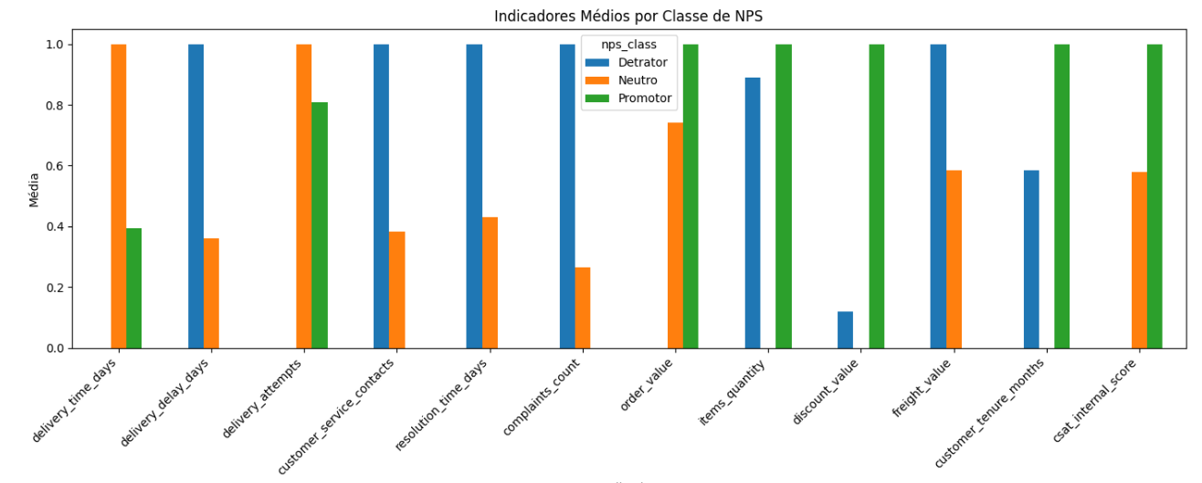
Tech Challenge Fase 1 — Case NPS Preditivo
Principais insights da análise exploratória (EDA)
Dados relevantes da análise
Essa comparação ajuda a responder quais fatores parecem mais críticos para a satisfação. Em geral, diferenças em atraso, reclamações, contatos com atendimento e tempo de resolução são fortes sinais de ruptura na experiência.

Slide 13
Tech Challenge Fase 1 — Case NPS Preditivo
Fatores que mais impactam a satisfação do cliente
Variáveis e Aspectos da Operação
v
v
Quais fatores parecem mais críticos para a satisfação?
A análise tende a apontar como fatores mais críticos: atraso na entrega, quantidade de reclamações, contatos com atendimento e tempo de resolução.
O que mais gera detratores?
Em geral, detratores estão associados a problemas operacionais claros: atraso, necessidade de suporte, reclamações e maior esforço para resolver o problema.
Existe algum ponto de ruptura na experiência do cliente?
O atraso na entrega costuma ser um forte candidato a ponto de ruptura, especialmente quando combinado com suporte ineficiente.
Que tipo de cliente tende a ter NPS mais alto ou mais baixo?
NPS mais alto: clientes com experiência fluida, pouca necessidade de suporte e menos reclamações.
NPS mais baixo: clientes que enfrentam atraso, esforço elevado e demora na resolução.

Slide 14

Tech Challenge Fase 1 — Case NPS Preditivo
Recomendações práticas para o negócio
Nossa proposta de melhoria da experiência dos clientes com base nos insights
Recomendações práticas para o negócio
Com base nas análises, as principais recomendações são:
Reduzir atrasos logísticos, pois tendem a ser o principal driver de insatisfação.
Melhorar a eficiência do atendimento, com foco em reduzir contatos e tempo de resolução.
Atuar sobre reclamações recorrentes, tratando causas-raiz e não apenas sintomas.
Criar alertas operacionais preditivos, priorizando clientes com risco de se tornarem detratores.
Quais áreas podem se beneficiar dos insights?
Logística: atraso, tempo de entrega, tentativas;
Atendimento: contatos, reclamações, tempo de resolução;
Produto/Experiência: fricções da jornada;
Pricing/Comercial: percepção de valor;
Estratégia: priorização de investimentos e ações preventivas.

Slide 15

Tech Challenge Fase 1 — Case NPS Preditivo
Limitações e riscos da estratégia
Use-os para a tomada de decisão
O NPS é uma métrica reativa, coletada após a experiência.
Correlação não implica causalidade.
A base pode não capturar fatores qualitativos relevantes.
O modelo depende da qualidade dos dados operacionais disponíveis.

Slide 16
Este projeto mostra como dados operacionais podem ser transformados em decisões práticas para melhorar a experiência do cliente. Mais do que medir satisfação no fim da jornada, a proposta é permitir que a empresa antecipe risco, priorize ações e evolua de uma lógica reativa para uma lógica preventiva.
Obrigado!
Alessandra M. Capecce
Alessandro P. dos Santos
Edson L. Doro

